Slide 1

大学物理实验
等厚干涉实验

Slide 2
一、实验目的
1、加深对光的等厚干涉原理的理解
2、掌握用牛顿环测量球面曲率半径的原理方法
3、掌握用劈尖干涉法测量纸片厚度的方法
4、学会使用读数显微镜

Slide 3
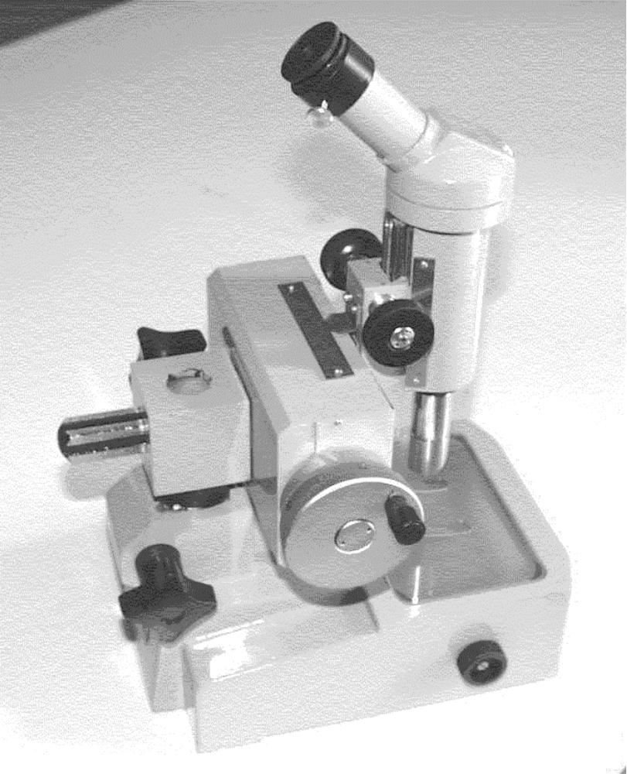
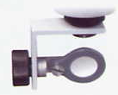
二、实验仪器
目镜
读数标尺
调焦螺旋
上下移动旋钮
读数盘
物镜
测微鼓轮
水平移动旋钮
45⁰可调式半反镜
读数显微镜

Slide 4
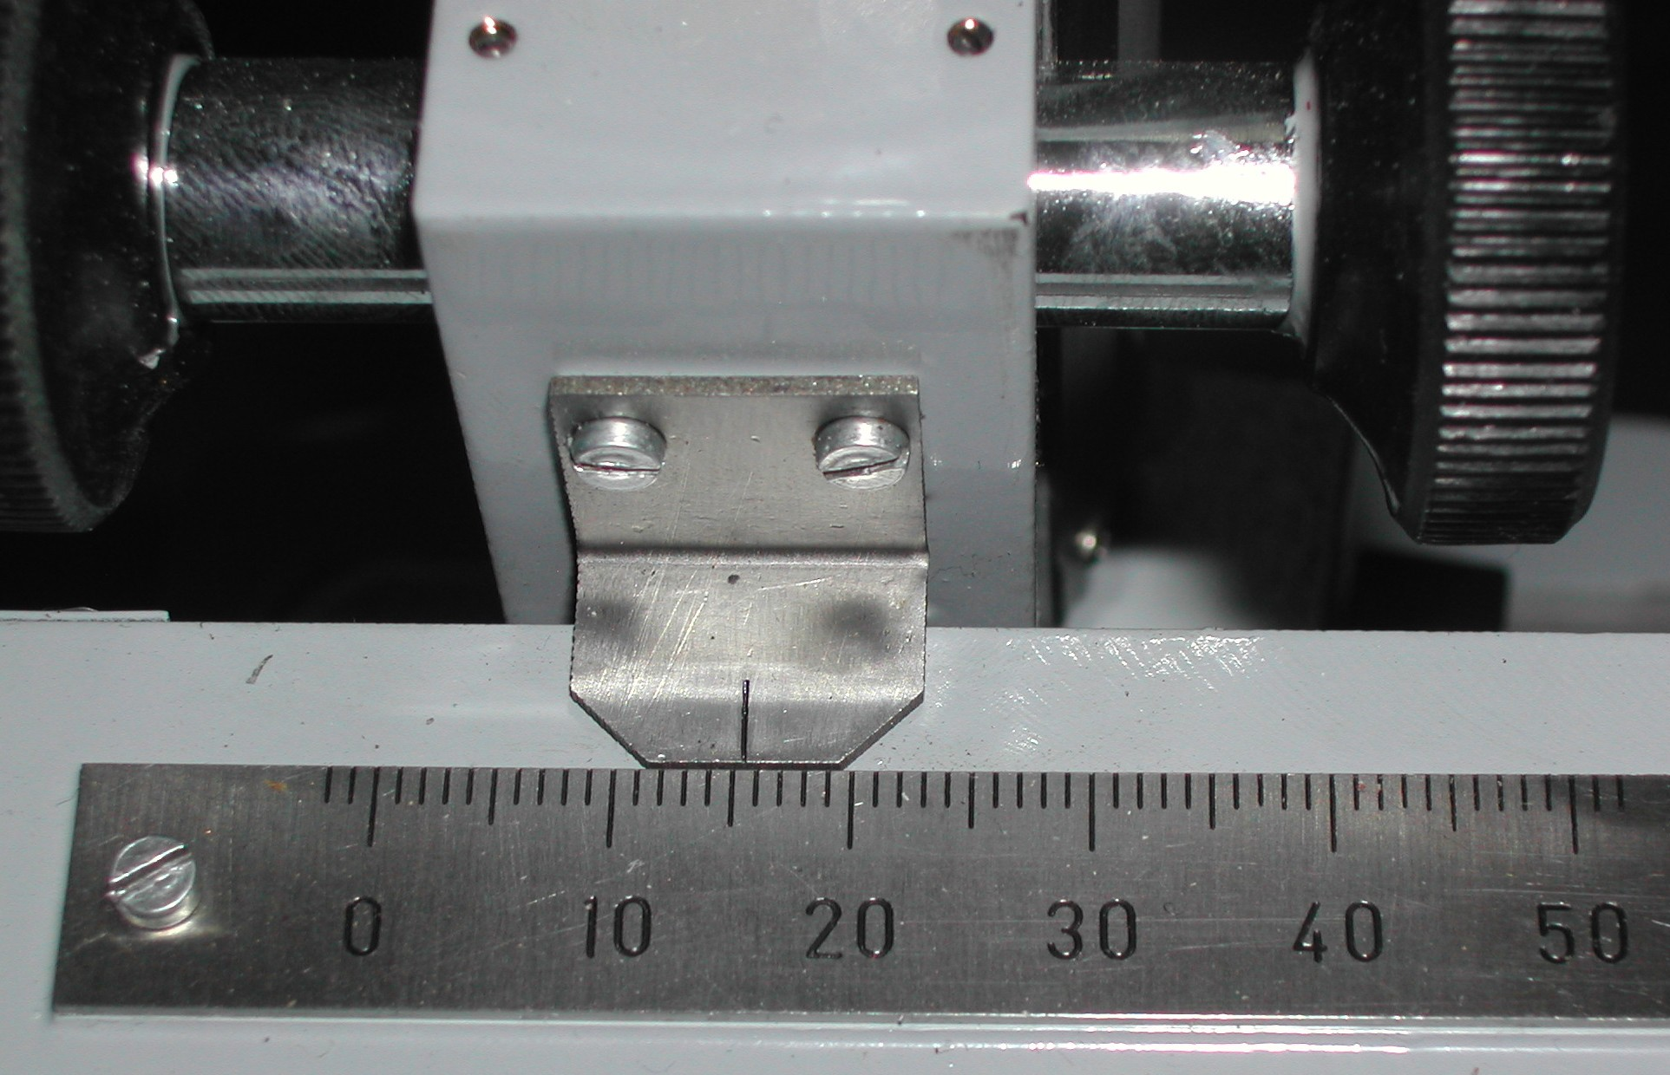
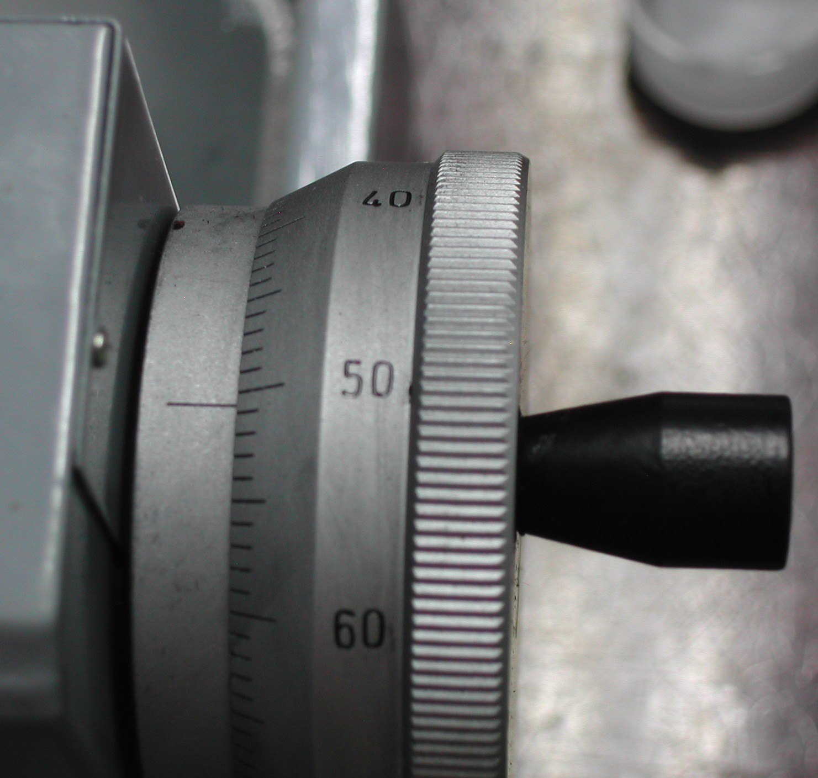
读数显微镜的读数系统
主尺的分度值为1mm，测微鼓轮共有100个刻度，其份度值为0.01mm，可估读到0.001mm。
主尺
测微鼓轮
15mm
0.506mm
最后读数为：15.506mm

Slide 5
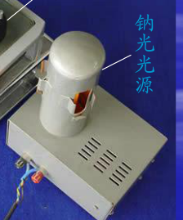
钠灯
钠光灯是一种气体放电灯。在放电管内充有金属钠和氩气。开启电源的瞬间，氩气放电发出粉红色的光。氩气放电后金属钠被蒸发并放电发出黄色光。
钠光在可见光范围内两条谱线的波长分别为589.59nm和589.00nm。这两条谱线很接近，所以可以把它视为单色光源，并取其平均值589.30nm为波长。

Slide 6
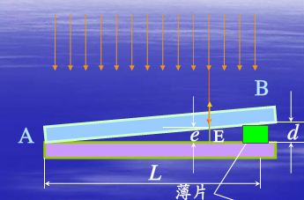
平凸透镜与劈尖
平凸透镜与平板玻璃组合成牛顿环实验样品
平凸透镜
劈尖
平板玻璃

Slide 7



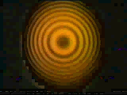
三、实验原理—牛顿环
将一块半径很大的平凸镜与一块平板玻璃叠放在一起，二者之间便形成类似劈尖形的空气层。用单色平行光垂直照射，在空气层上表面两束反射光干涉，产生的干涉条纹称牛顿环。
①
②
空气薄膜厚度相同处光程差相同，所以牛顿环为一系列同心圆环。

Slide 8
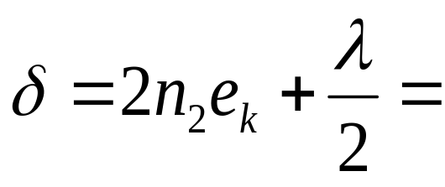


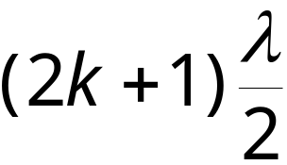
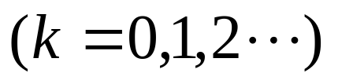
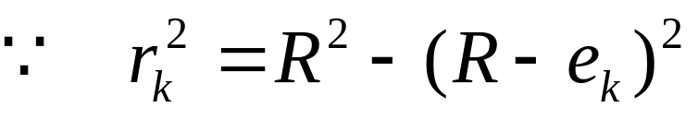
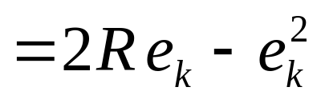
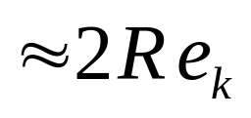
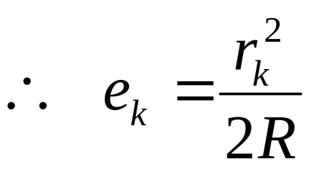





明暗纹条件：
明纹
暗纹
r_{k} 与 e_{k} 间的关系
①
②

Slide 9
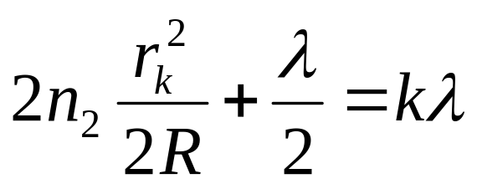
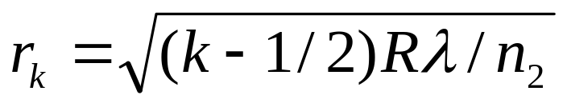
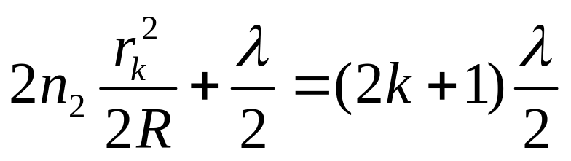
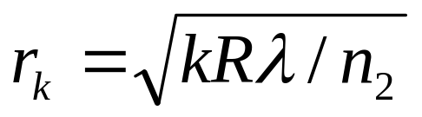
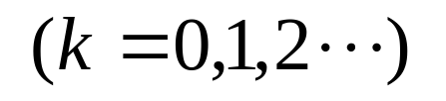
牛顿环半径
由
得明环半径：
由
得暗环半径：

Slide 10
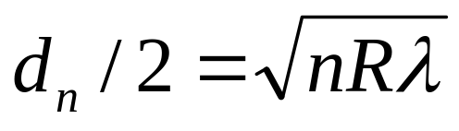
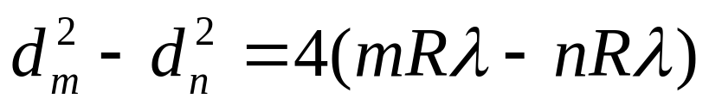
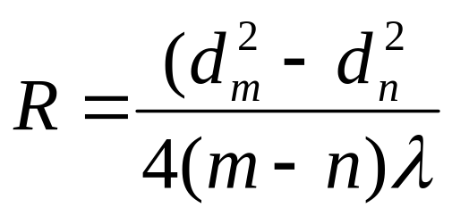
牛顿环应用
测量透镜的曲率半径
测量第 n 级和第 m 级暗环直径 d_{n}、d_{m}
由
得
检测光学镜头表面曲率是否合格

Slide 11
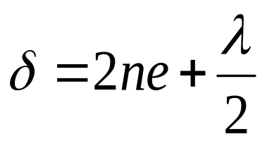

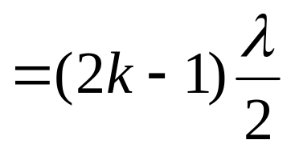




等厚干涉应用—劈尖
用单色平行光垂直照射劈尖，形成的等厚干涉条纹出现在平行于劈棱的相同厚度的位置上。
明暗纹条件：
明
暗
讨论
劈棱处为暗纹还是明纹？

Slide 12
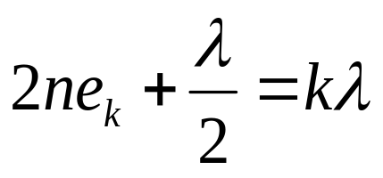
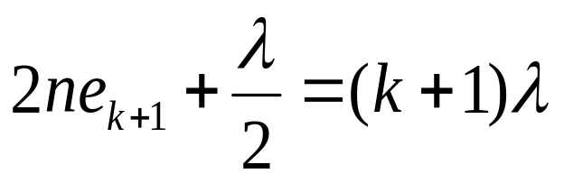
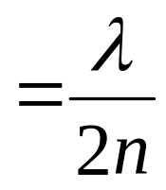

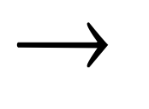
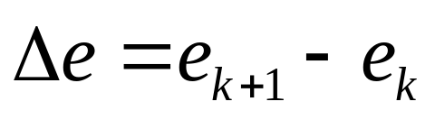

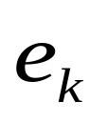
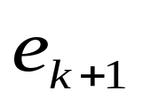
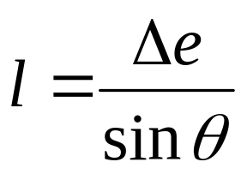
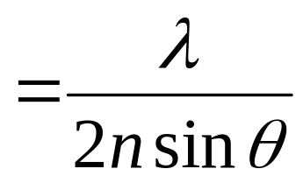
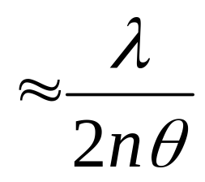
相邻明（暗）纹薄膜厚度差
相邻条纹间距

Slide 13

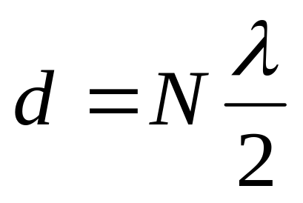

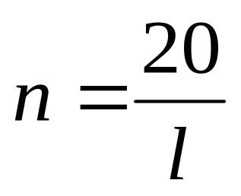
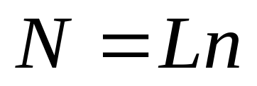
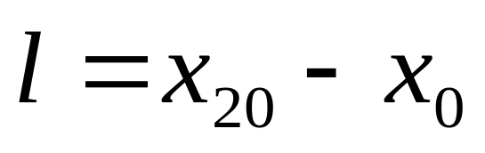
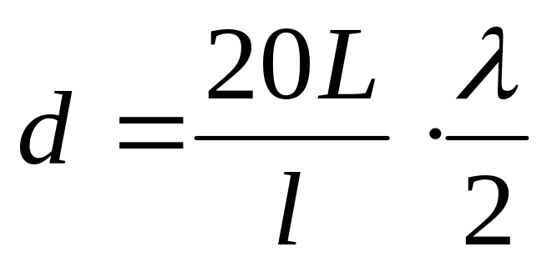
劈尖应用
测量细丝直径

Slide 14
四、实验内容与步骤
1、用牛顿环测量透镜的曲率半径
检查实验仪器
实验仪器摆放

Slide 15
观测牛顿环
光源对准目镜筒上的45°平板玻璃，调节平板玻璃方向，使光垂直照在平凸透镜装置上。此时通过目镜可以看到明亮的黄色背景。
调节目镜清晰地看到十字叉丝，利用调焦螺旋然后由下向上移动显微镜镜筒（为防止压坏被测物体和物镜，不得由上向下移动！），看清牛顿干涉环。

Slide 16
测量牛顿环直径
一直读到第30级
30级开始读数
一直读到第5级
25级
20级
15级
10级
10级
15级
20级
25级
从中央暗斑第1级数至左边第35级
左35级
右第5级开始读数

Slide 17
2、用劈尖测量细丝的直径
用劈尖装置代替牛顿环装置放在物镜下
和牛顿环实验方法一样，调节调焦螺旋调整
出清晰的干涉条纹
选择条纹较直、均匀分布的一部分，以某一
条纹为第0条条纹，由读数显微镜读出其位置
x_{0，}再读出第20条条纹的位置x_{20，}重复测量3次，取平均值。
测出劈尖底板玻璃L的有效长度。

Slide 18
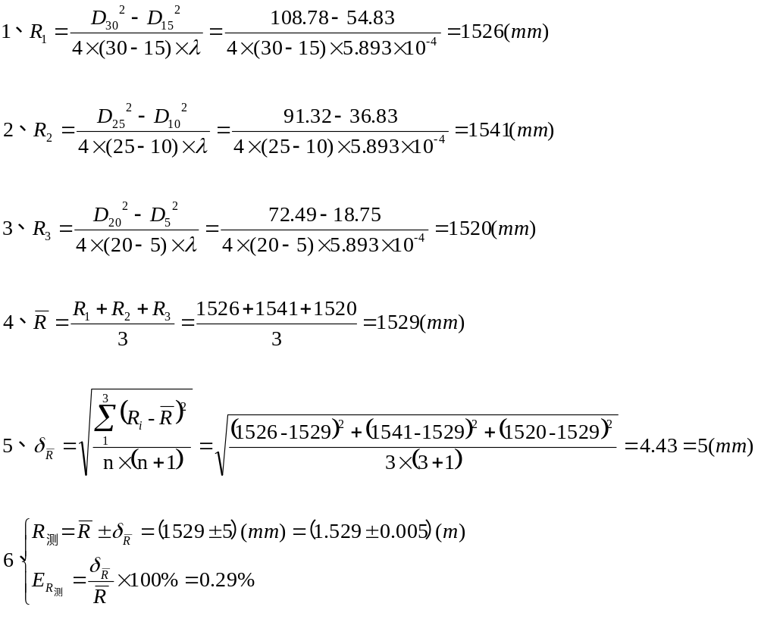
数据记录及处理-牛顿环的曲率半径数据处理

Slide 19


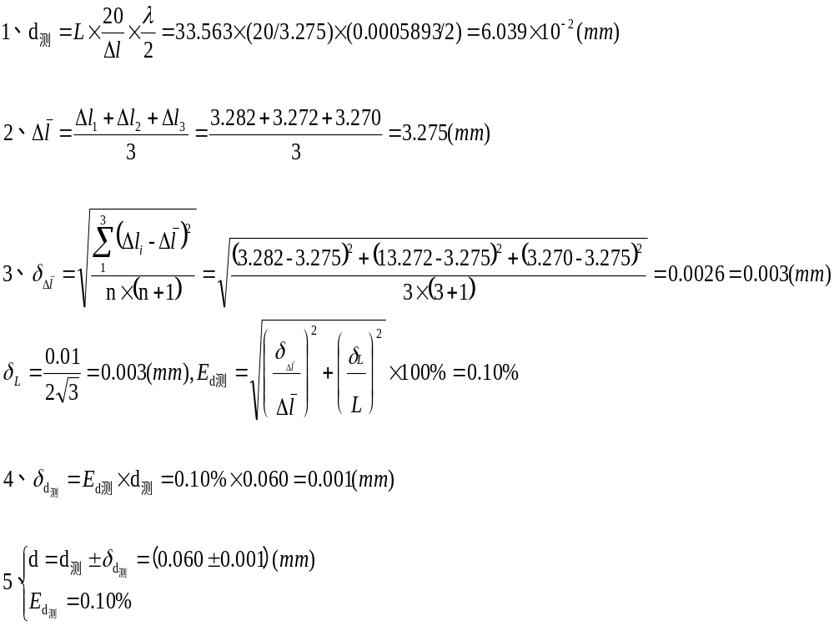
数据记录及处理-劈尖测纸片的厚度数据处理
 | 1 | 2 | 3 | 平均值
 | 3.282 | 3.272 | 3.270 | 3.275
 | 33.563
L
简单乘除计算式，先计算相对误差。

Slide 20
问题思考
有时牛顿环中央是一亮斑，这是由于平凸透镜与平板玻璃没有紧密接触而致。试进行理论分析，并推导此时的曲率半径计算公式。

